Slide 1
基于社交媒体大数据的游客出行空间模式研究
汇报人：唐启浩
学 号：1400012415
导 师：刘 瑜
2018年06月03日
Notes:
大家好，我叫唐启浩，学号是1400012415，我的导师是刘瑜老师，我今天答辩的题目是基于社交媒体大数据的游客出行空间模式研究。

Slide 2
1
概述
研究方法
2
3
数据
结果分析
4
5
结论与展望

Slide 3
1. 概述
研究背景与意义
研究现状
研究内容与目的
Notes:
首先是第一部分，概述，

Slide 4
研究背景与意义
游客出行空间模式是描述游客在旅游活动空间活动规律的模式，不同个体在空间行为上有较大的差异。
重要性：是研究旅游空间结构的重要构成，游客的出行模式对于旅游区空间的组织和管理具有指导意义，有利于旅游区对自身功能有更深的理解，从而做出调整，使空间结构得到高效利用，对游客的出行具有指导作用。
Notes:
游客出行的空间模式是旅游空间结构研究的基础，是旅游规划管理的基础（理论+业界）

Slide 5
研究现状
宏观尺度模式：LCF模式
微观尺度模式：点对点、环游、复杂
研究方法：游客问卷，人工统计
缺点：数据量少，主观因素，人工处理，验证困难
作者 | 研究类型 | 旅行模式
Gunn(1972) | 理论研究 | 目的地模式、环游模式
Mings & Mchugh(1992) | 实证研究 到黄石国家公园度假者 | 直游模式、部分环游模式、完全环游模式、飞行/驱车模式
Lue, Crompton & Fesenmaier(1993) | 理论研究 | 单目的地模式、营区基地模式，往返模式，区域游模式、旅行链模式
Oppermann(1994) | 实证研究 到新西兰的国际游客 | 旅行链模式，完全环游模式
Oppermann(1995) | 实证研究 到马来西亚的国际游客 | 单一和营区基地两种单目的地模式，往返模式、完全环游模式、目的地区域环游、旅行链、复合多目的地区域环游
Stewart & Vogt(1997) | 实证研究 到美国密苏里州布兰森的游客 | LCF(1993)的多目的地旅行模式
Lew & McKercher(2002) | 实证研究 到香港的国际游客 | LCF(1993)，Oppermann(1995)的多目的地旅行模式
Notes:
目前的研究现状如有图所示，理论模型大概分成两类，宏观和微观，其中宏观得到广泛应用的是LCF模式，微观模式有点对点模式、环游模式、复杂模式，学者们对理论模型的验证比较少，方法主要是使用问卷调查，人工统计，造成了样本少，带有主观性，验证困难的缺点，

Slide 6
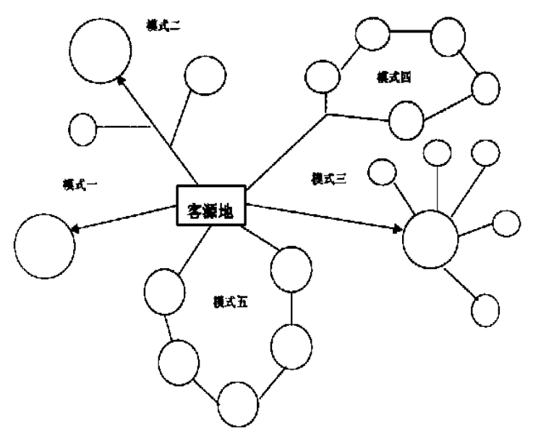
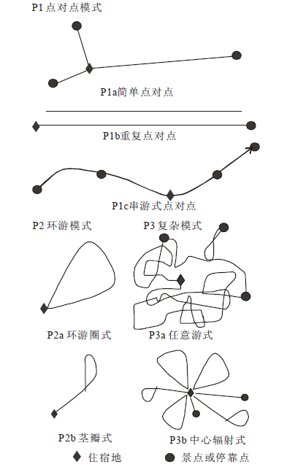
研究现状
宏观模式
微观模式
Notes:
宏观模式即是LCF模式，其中的节点是城市，模式是有单目的地模式、线型、基营式、环式和链式五种。
微观模式如图，其中节点是景点，可以分为点对点模式、环游模式和复杂模式。

Slide 7
研究目的与内容
研究目的：从大数据中提取出城市间和城市内的游客出行路线，基于复杂网络motif概念，发掘游客的出行空间模式并于理论模式进行验证，同时将游客出行空间模式进行应用，判断其应用价值(验证+应用)
Notes:
针对传统研究的问题，本次实验目的是以社交媒体为数据源提取行为，基于复杂网络motif概念，对游客旅游行为的进行模式提取，然后将发现的模式和理论模型进行验证，并进行了应用的尝试。也就是这个框架图。

Slide 8
第二章 研究方法
旅游出行网络生成
Motif发掘
模式识别与验证
模式应用

Slide 9
游客出行网络生成
生成流程：
网络尺度 | 节点 | 边
宏观 | 城市 | 城市到城市的行为
微观 | 景点 | 景点到景点的行为
Notes:
孙奇景区标注，提的旅游行为，城市间的旅游行为-常居地，
首先是游客出行网络的生成，从社交媒体获得数据，提取旅游行为，生成两种游客的出行路线，再利用这些路线生成网络
宏观尺度，城市间游客出行网络的节点是城市，节点之间的边表示存在从一个城市到另一个成的旅游行为。（359个节点）
微观尺度的游客出行网络的节点是景区，景点之间的边表示路线中存在从一个景点到另一个景点的行为。（42个节点）

Slide 10
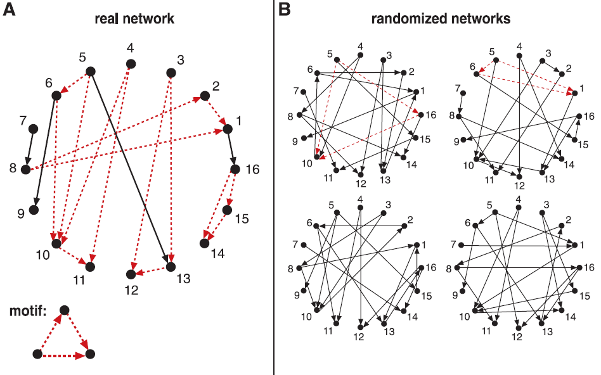
Motif发掘
1. Motif的概念
在复杂网络中发现的某种相互连接的模式个数显著高于随机网络。
2. 旅游motif提取 NetMODE工具
Notes:
Motif发掘作用是从游客的出行网络中提取出游客的出行模式。motif的概念是在复杂网络中发现的某种相互连接的模式的个数显著高于随机网络，如右图左下角的这个motif，在真实网络出席那次数远高于在一些里随机网络中出现的次数。
Motif的提取借用NetMODE工具实现。

Slide 11
模式识别与验证
1. motif模式与路线匹配
2. 模式的验证
[北京市，上海市，苏州市，成都市，上海市，北京市]
城市名称 | 标号
北京市 | 0
上海市 | 1
苏州市 | 2
成都市 | 3
0100101000010100
Notes:
得到了Motif模式之后，就需要将模式和游客行为路线进行匹配。对子图进行表标号，找出所有的同构子图，将路线转成图，如上面给定的这条路线，最终转成了后面这个图，将行为实例和挖掘的motif进行匹配，就能把所有旅游行为分类到motif模式中，随后把得到的结果和已有的模式理论进行对比验证。

Slide 12
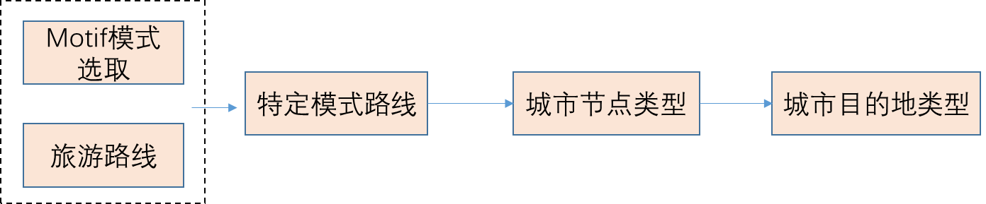
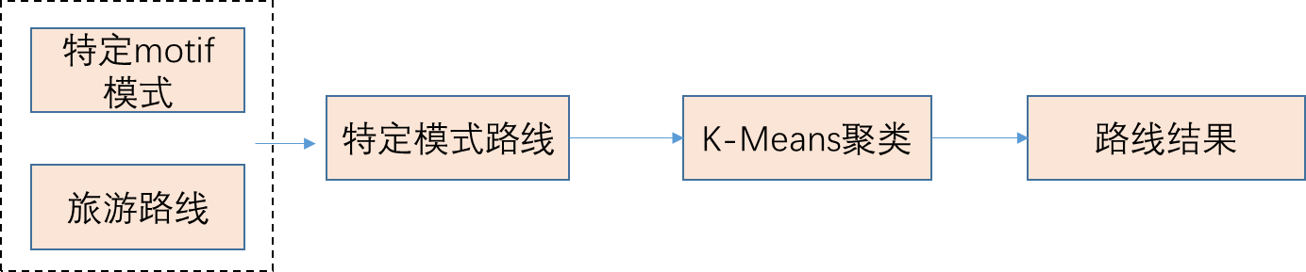
模式应用
1. 城市目的地类型判定
2. 特定出行模式的路线推荐
Notes:
一个应用时对城市目的地类型进行判别，将宏观行为网络中得到的motif的节点进行分类。可以分为5类，单目的地型、枢纽型、门户型、出口型和途径型，如上图所示。（只有一个目的地，第一个到达的城市，返回客源地之前的城市，具有门户和出口类型功能的城市，除去这些功能的城市），步骤如下，根据选取motif，从旅游路线筛选路线，确定路线的节点类型，最终得到城市的目的地类型。
另一个应用时特定出行模式的路线推荐。对于某一种motif对应出行模式，筛选出这个模式的路线，对路线进行k-均值聚类，将最优结果作为路线的结果，推荐给用户。

Slide 13
第三章 数据

Slide 14
数据
数据：微博数据，2012、2013、2016年的数据，苏州为例，总微博数48409276，用户数为739331
每条微博包含的属性有：发布时间、经纬度信息、微博id、用户id、文本、绑定poiid、绑定地点名称
宏观尺度：
旅游用户数：202383
旅游行为数：1088673
微观尺度：
旅游用户数：258745
旅游行为数：705494
经过城市/景点数目 | 城市间行为数 | 城市内行为数
1 | 865296 | 595997
2 | 125466 | 55875
3 | 49124 | 11322
4 | 20799 | 3383
5 | 11423 | 1282
6 | 6253 | 548
7 | 3592 | 209
8 | 2232 | 113
Notes:
使用微博数据，包含2012，201312016年的数据，以苏州为例，获取总微博数接近五千条，用户数接近74万条。微博数据种包含市间、位置、用户id、绑定poi等属性，可以用来进行行为提取。
在宏观尺度上，最终得到20万用户和108万行为，在微观尺度上得到25万用户和70万行为。行为经过的城市或景点和行为数对应的统计值如右图。

Slide 15
第四章 结果分析
宏观模式提取结果
微观模式提取结果
出行模式的应用

Slide 16
宏观模式提取结果
模式 | 占比
单目的地 | 79.48%
链式 | 16.04%
线型 | 1.72%
环形 | 1.26%
基营式 | 0.09%
Notes:
得到的宏观如上图所示，按照理论模型分类，和实际的旅行路线匹配的结果如右图，发现的模式和理论模式相比，发现的模式主要集中在单目的地和链式两种类型上，发现的模式没有超出理论模式的部分，而理论模式也都包含了发现的模式，两者具有很好的重合度，宏观理论模式得到了验证。

Slide 17
微观模式提取结果
模式 | 占比
点对点 | 8.02%
环游 | 0.11%
复杂 | 0.06%
Notes:
再看微观模式的结果，如上图，按照理论分为了3大类、点对点、环游、复杂模式。统计结果如右图。和微观模式理论相比，再大的分类上，发现模式没有超出理论模式，理论模式也都包含了发现的所有模式，所以微观模式理论得到了验证，针对微观模式进行更小的分类，发现的模式对于比较复杂的模式没能找出，有一定的缺陷。

Slide 18
出行模式的应用
1.城市目的地类型判定
2.特定出行模式的路线推荐
城市 | 枢纽 | 门户 | 出口 | 途径 | 归类
上海市 | 3417 | 1118 | 1091 | 1975 | 枢纽
成都市 | 1070 | 242 | 340 | 498 | 枢纽
广州市 | 788 | 316 | 285 | 773 | 枢纽
昆明市 | 652 | 222 | 284 | 184 | 枢纽
三亚市 | 479 | 43 | 133 | 337 | 枢纽
咸阳市 | 445 | 192 | 168 | 208 | 枢纽
['平江路', '观前街', '金鸡湖', '山塘']
['山塘', '寒山寺', '虎丘山', '拙政园']
['平江路', '观前街', '拙政园', '苏州博物馆']
['拙政园', '狮子林', '观前街', '寒山寺']
马蜂窝推荐路线:
拙政园 →苏州博物馆 →平江路 →金鸡湖
寒山寺 →虎丘 →七里山塘 →山塘昆曲馆
寒山寺 →虎丘 →七里山塘 →山塘昆曲馆
拙政园 →苏州博物馆 →平江路 →金鸡湖
城市 | 枢纽 | 门户 | 出口 | 途径 | 归类
苏州市 | 2247 | 796 | 697 | 5047 | 途径
Notes:
接下来时模式的应用，以枢纽型目的地分类为例，经过路径筛选、节点类型分析之后得到的结果如上图。可以看到，上海、成都、广州等几个城市充当枢纽作用的次数很多，可以认为时枢纽类型，这个结果和现实对比，效果还是不错的。另外，因为数据主要来自于苏州，对苏州进行分析，归为途径型目的地，这个苏州旅游局给的结果也是吻合的。应用效果良好。
对于路线推荐，以四节点的串游式点对点的出行模式为例，对路线聚类结果如上所示，和马蜂窝的推荐路线对比，发现几乎所有的景点都能得到重合，所以结果不过，模式应用效果良好。

Slide 19
第五章 结论与展望
结论
局限与不足
展望

Slide 20
结论
1. 从社交媒体大数据中提取游客旅游行为，基于复杂网络motif概念进行游客的出行模式的识别与验证的方法是可行的。以苏州微博为例，验证两个尺度的出行模式，效果良好，方法可行有效。
2. 该方法在进行游客出行模式的验证效果良好，宏观尺度的效果优于微观尺度的效果。两个模式都得到了验证，但微观模式在细分的情况下，一些小模式没有完全覆盖。
3. 出行模式可方便的进行应用，应用效果良好。进行了城市目的地类型的判别以及特定模式出行路线推荐两个具体的应用，得到的效果和已有的资料对比发现效果良好。因此，游客出行空间模式具有实际的应用价值。
Notes:
特点，从大数据中得到行为，样本多，客观，以苏州为例，可行
理论模型验证的结果，宏观匹配和那后
方法得到的东西有应用价值。

Slide 21
局限与不足
1. Motif 提取方法耗时长，不同工具存在差异。
2. Motif结果不能反映多重边的特性。
3. 用户的客源地提取方法可改进。
4. 社交媒体数据的离散性强，在提取行为时存在缺失和稀疏的问题。
5. 对于尺度比较小的出行模式的适用性较差。
Notes:
目前用于提取motif的工具也比较多，比如FanMod、Mfinder、MAVisto、MODA、Kavosh和NetMODE。这些提取工具内部的算法有些许差别，所以最终的提取结果有所差异，而这些差异有时候会比较明显。而且，不同的工具在提取不同节点的moitf的效率差别也很大，特别是当网络的节点很大时，发掘motif的过程就变成了非常耗时的过程。存在差异的结果和巨大的时间效率差异，使得选择哪个工具进行motif提取成为一个问题。
上述提到的motif提取软件没有处理多重边的问题。虽然在形成图时，它们所表现出来的形式时一样的，但是在现实的网络中还是会存在多重边的问题。比如游客在一次完整的旅游中重复经过同一个条路径几次，虽然这种情况比较少见，但是确实时存在的。而且在验证小尺度即景点尺度的出行空间模式时，点对点模式的子模式重复点对点模式，使用motif就不能表示。因此motif对于这些模式并不能很好的表示。
实验的结果非常依赖于用户的旅游路线的提取，而如果用户的客源地提取的不正确，那么分割其地点轨迹将成为一个问题，将会得到错误的旅游行为。如使用微博数据进行城市间的游客出行模式进行研究时，从3.2节的表格中可以看到，有些游客的一次出行中访问的超过10个城市以上的行为数也是不少的。出现这种情况的原因有两个，一个是客源地选取错误，造成分割结果不正确，另一个可能的原因就是用户确实是进行类似的旅游路线，如果是这种情况，就需要人工进行处理。不过对于这些路径，可以反馈到客源地的提取过程中，进行某种迭代的方式，寻找更有可能的客源地。
社交媒体数据因为是离散类型的数据，用户每到一个点并不一定都会发布微博，所以存在缺失的问题，对于路径的生成会有所影响。这个问题在小尺度上表现得更加明显，在大尺度的范围中只要存在一条信息就能确定用户的位置，而在小尺度范围内发布的信息数更少，缺失会更加明显。由于社交媒体数据的这种潜在因素，用户的路径就会显得稀疏，不完全。
因为使用的是社交媒体大数据，得到路径会存在有些误差。小尺度上的行为比较随意，用户的随机性强，和大尺度上的准确度相比会差一些。

Slide 22
展望
1. 总结目前已有的motif提取的算法，寻找优化的方法。
2. 对于出现多重边的旅行行为单独分析，寻找合理的解决方式。
3. 改进客源地提取的方法。
Notes:
目前几年内使用motif这个概念进行研究的工作越来越多，也有不少新的理论正在形成，可以选择这些理论对motif提取算法进行优化，让其在节点数目更大的复杂网路中能够表现出更好的效率。
在进行游客出行模式验证时，发现游客行为中存在一些多重边的行为，这些行为不同使用已有的motif进行分析。因此需要特殊对待，将其单独提取出来，分析多重边出现的原因以及对一些决策进行支持。
可以采用多种方法和属性对客源地进行提取，使得结果更加真实准确。目前的方法中使用的时用户发布信息最多的城市作为客源地，将来可以添加时间熵等概念来辅助进行判定，这样的结果应该会比单一的用户信息数量这一个指标准确，有说服力。

Slide 23
基于社交媒体大数据的游客出行空间模式研究 Thanks
汇报人：唐启浩
学 号：1400012415
导 师：刘 瑜
2018年06月03日

